Slide 1
从零学习OpenCV 4
讲师：冯振
Notes:
PPT课件字体建议：
封面标题：雅黑，44号字，小标题，24号
内容标题：雅黑，32号字，正文：雅黑，24号字

Slide 2
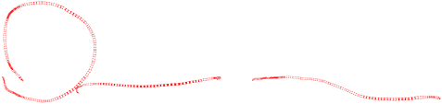
开、闭运算、形态学梯度等原理
02.
相关函数
Notes:
本课整体上可以分为3部分，第一部分就是整个系列课程的介绍，第二部分就是OpenCV的介绍与安装，最后一部分就是为本课程提供的学习交流的社群以及扩展资料。

Slide 3
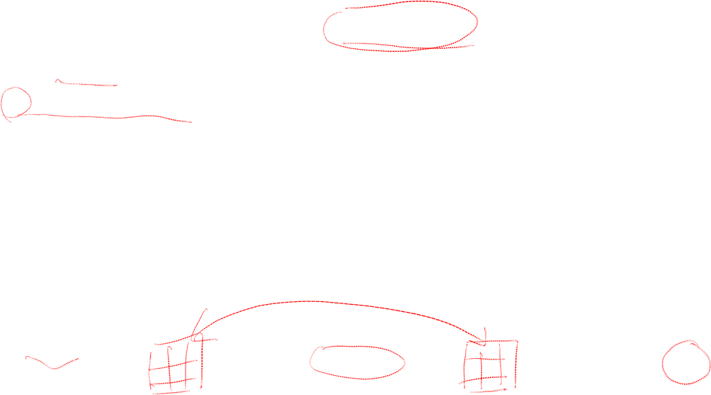
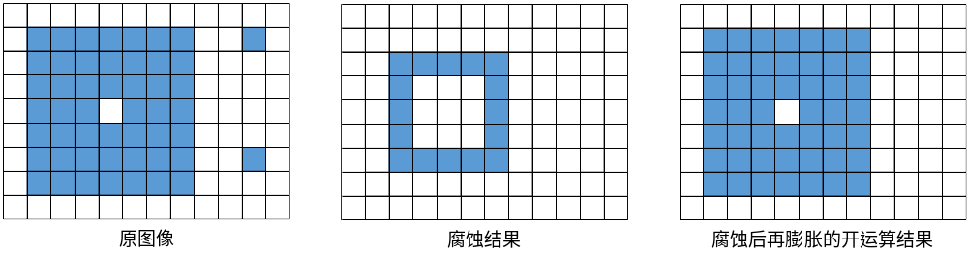
开运算
作用：去除图像中的噪声，消除较小连通域，保留较大连通域。
步骤：
  对原图像腐蚀
  腐蚀结果再次进行膨胀

Slide 4
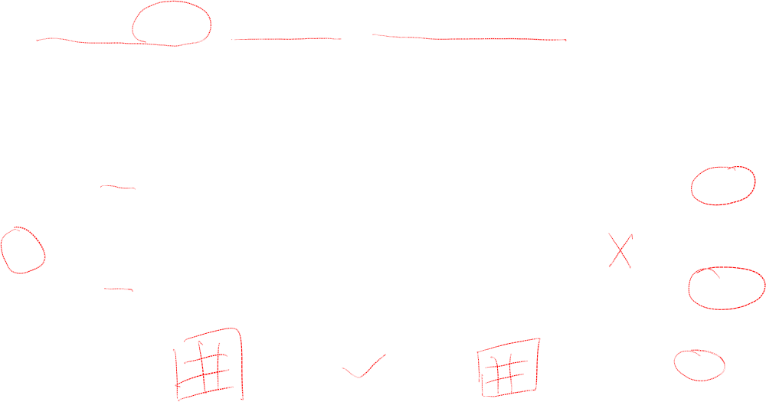
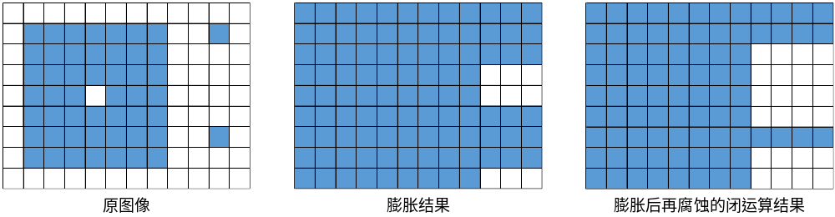
闭运算
作用：去除连通域内的小型空洞，平滑物体轮廓，连接两个临近的连通域
步骤：
  对原图像膨胀
  膨胀结果再次进行腐蚀

Slide 5
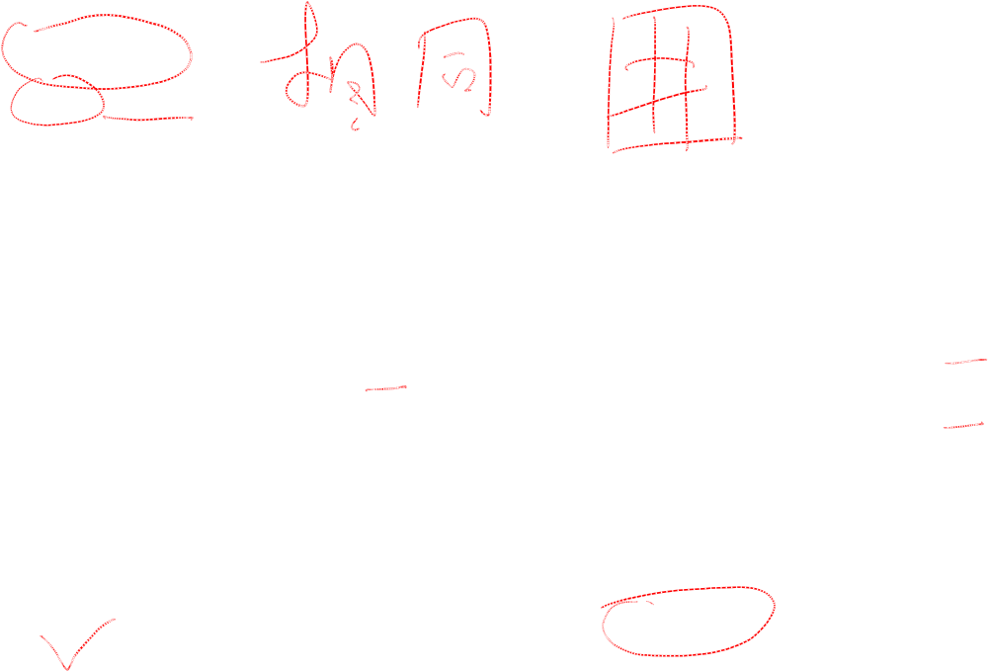
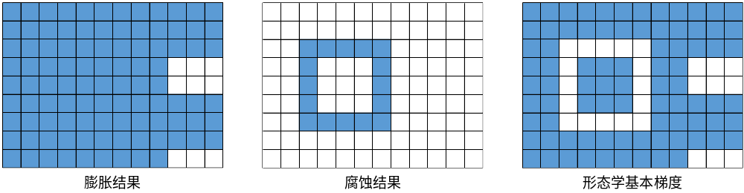
形态学梯度
作用：得到轮廓的梯度
步骤：
  对原图像膨胀
  对原图像腐蚀
  膨胀结果减去腐蚀结果

Slide 6

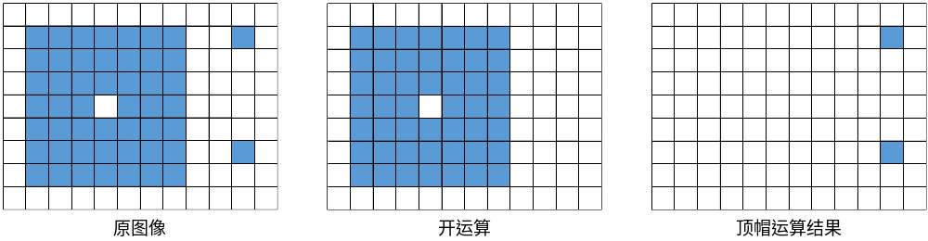
顶帽运算
作用：分离比邻近点亮一些的斑块
步骤：
  对原图像开运算
  原图像减去开运算

Slide 7
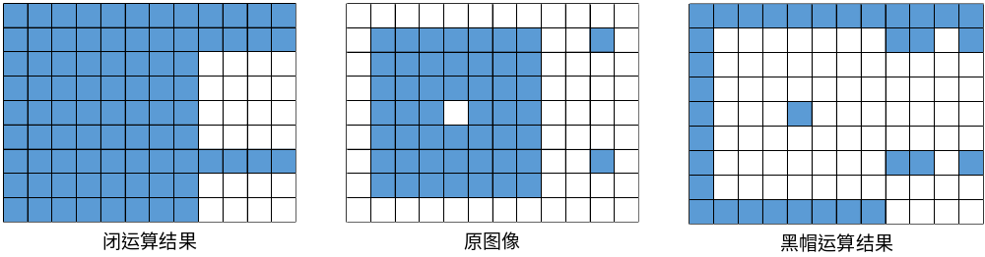
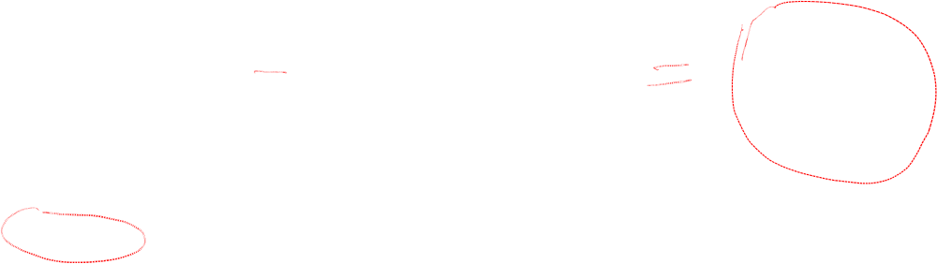
黑帽运算
作用：分离比邻近点暗一些的斑块
步骤：
  对原图像闭运算
  闭运算结果减去原图像

Slide 8
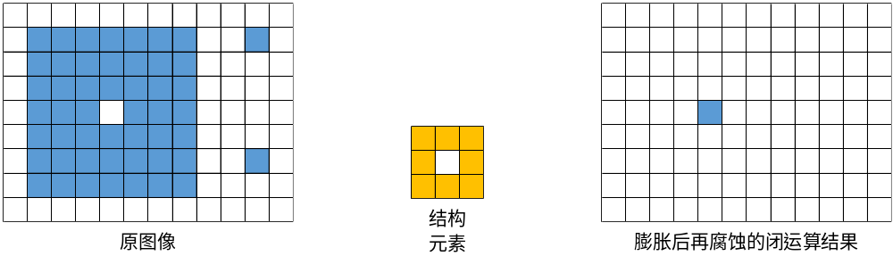
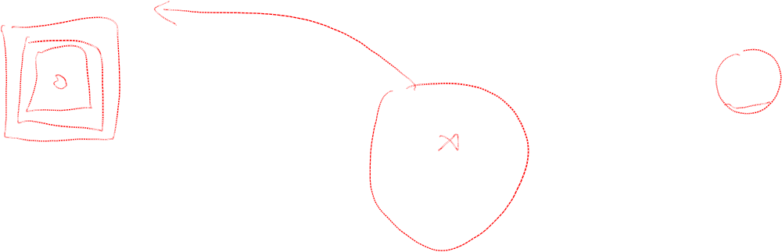
集中击不中变换
作用：比图像腐蚀要求更加苛刻的一种形态学操作
步骤：
  与腐蚀操作类似

Slide 9
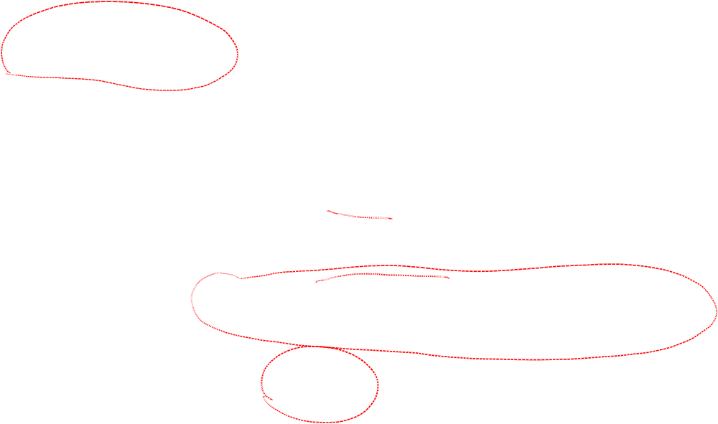
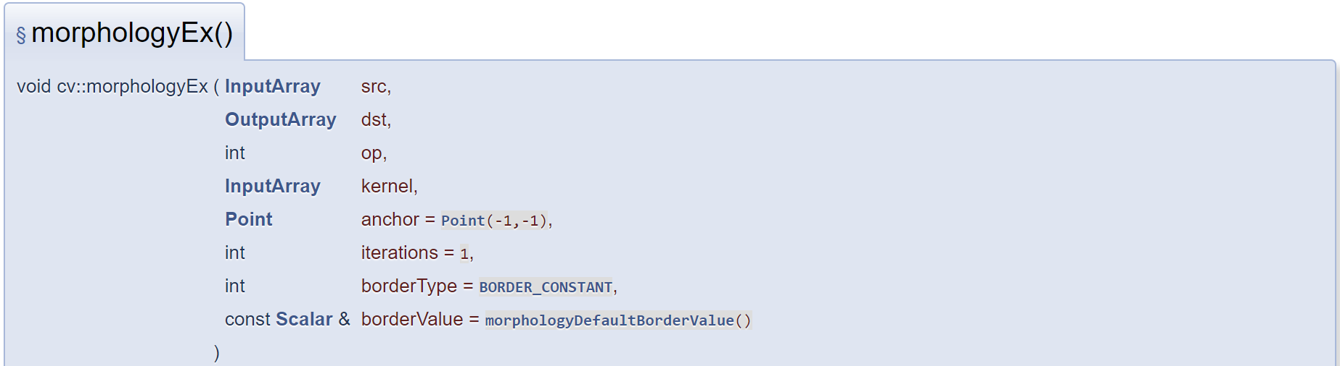
相关函数
op：形态学操作的类型标志。
iterations：处理的次数

Slide 10
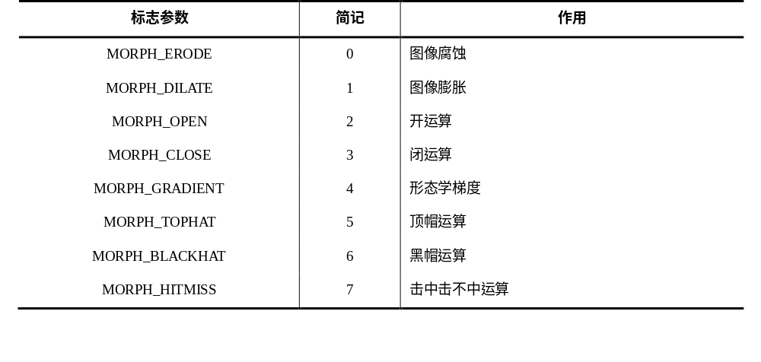
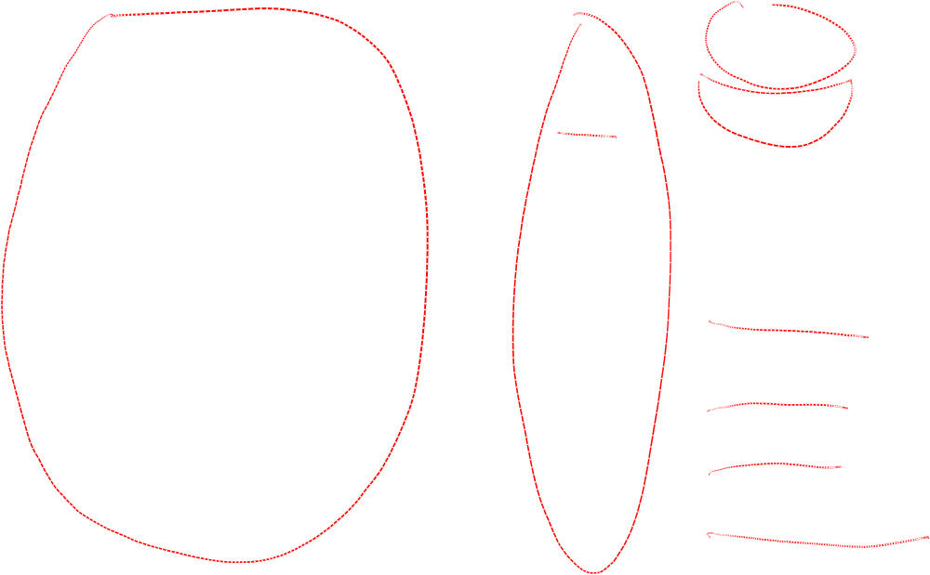
形态学应用对应的参数

Slide 11

更多学习资源
关注微信公众号：小白学视觉

Slide 12
